Slide 1


АНО «СИЯНИЕ ЧИСТОГО РАЗУМА»
г. Стерлитамак, ул. Сакко и Ванцетти 67,
Выстраивание маршрута сопровождения детей с РАС и другими ментальными нарушениями в ДОУ. Общие рекомендации.
АНО «Сияние чистого разума»,
г. Стерлитамак
Спикер: Каекбердина Гузелия Юнировна
Специалист по прикладному анализу поведения, IBP-III - помощники куратора ABA –программ, психолог, социальный педагог, трансдисциплинарный специалист по ранней помощи

Slide 2
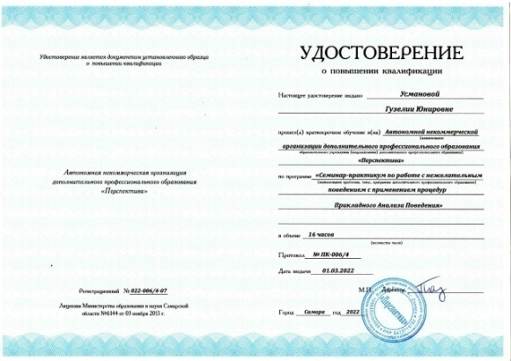
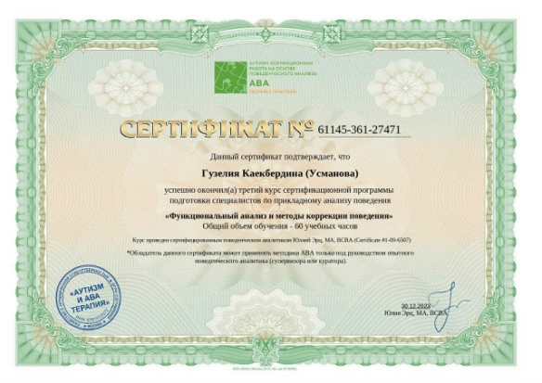
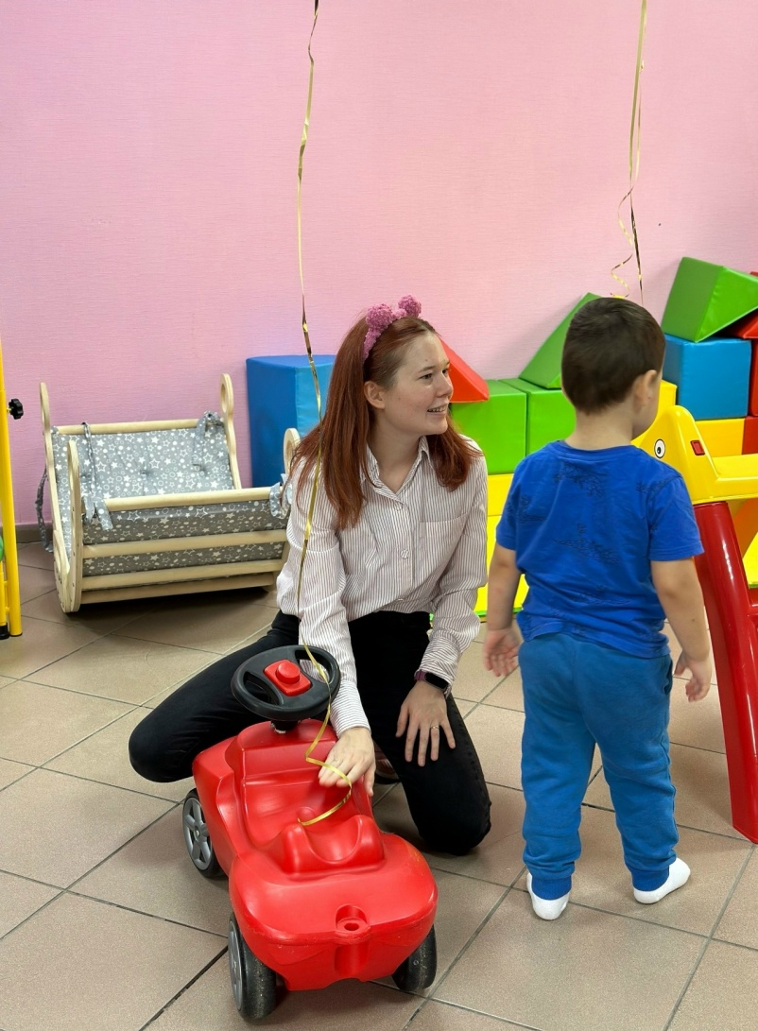
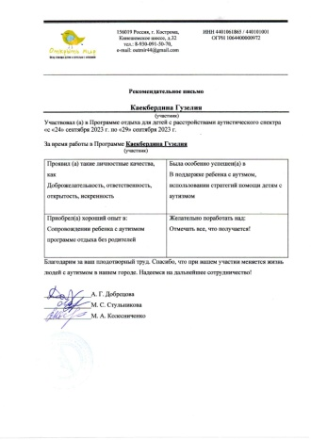
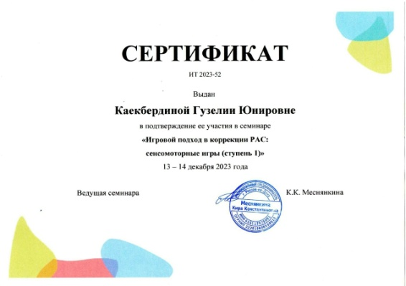
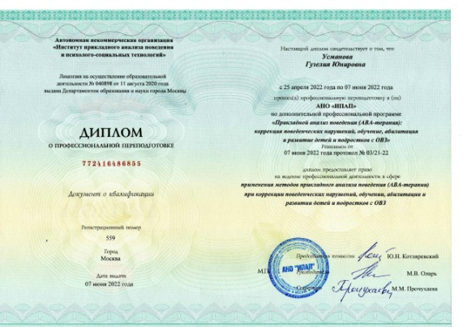
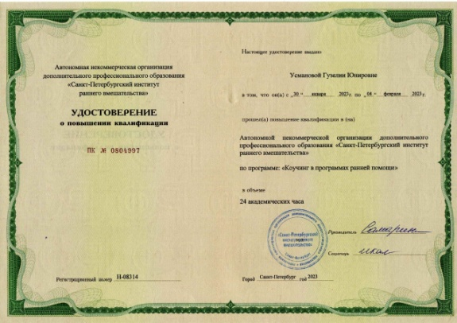


Slide 3
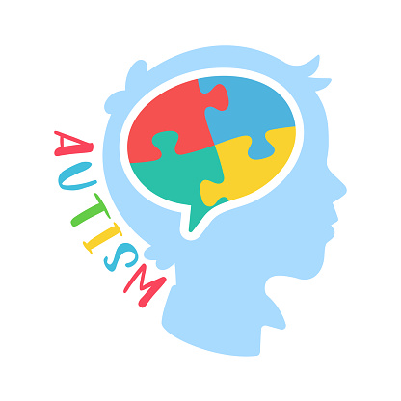

Расстройство аутистического спектра
Расстройство аутистического спектра ⎯ это нарушение развития, характеризующееся набором совокупных симптомов: нарушением социального взаимодействия и коммуникации и наличием ограниченных стереотипных форм поведения, которые затрудняют возможность человека выстраивать, поддерживать и развивать социальные отношения.
Аутизм это огромный пласт разнообразных поведений, которые затрудняют жизнь и интеграцию человека в социуме. И это разнообразие варьируется от тяжелых до легких форм, от полной неспособности человека самостоятельно функционировать в обществе, до незначительных проявлений характера и привычек, которые не сказываются критичным образом на возможности человека.

Slide 4
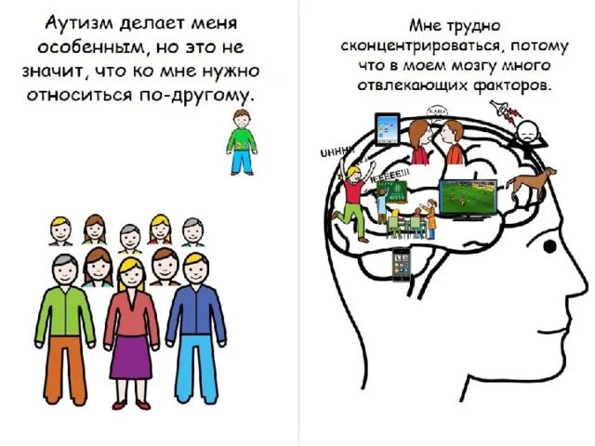
Особенности работы мозга у детей с РАС
Мозг ребенка с аутизмом развивается и работает иначе. Исследования показывают, что в мозге таких детей могут быть особенности в передаче сигналов между нейронами. Это влияет на восприятие информации, формирование речи, поведение и социальные навыки. Некоторые зоны мозга могут быть гиперактивными, другие, наоборот, работать слабее.
Например, у ребенка с аутизмом может быть высокая чувствительность к звукам или прикосновениям – из-за особенностей обработки сенсорной информации. Или он может не понимать мимику и жесты – из-за особенностей работы зоны мозга, связанной с распознаванием лиц и эмоций.
Почему же между поведением многих минимально вербальных детей с аутизмом и их интеллектуальными способностями такой большой разрыв? Все дело в неврологических особенностях, которые приводят к тому, что ключевая способность человека контролировать произвольное поведение, ориентированное на достижение определенной цели, у детей и взрослых с аутизмом в дефиците.
Им сложно самостоятельно инициировать действие и останавливать (подавлять) его, для этого он нуждается в физических или вербальных подсказках, трудно преодолеть определенный порог, возникающий в середине действия, а поэтому трудно его завершить. Не закончив дело, такой ребенок может замереть совершенно неожиданно для наблюдателя, которому довольно трудно интерпретировать такое поведение.
Кроме того, ученые установили, что для таких детей и взрослых характерно навязчивое, упорное повторение одного и того же действия в уже изменившихся обстоятельствах.
Когда ребенка просят указать на определенный объект на картинке, он может правильно выполнить задание, например, указать на домик, однако, если после этого его просят указать на дерево, солнце, облако, он продолжает указывать все на тот же домик.

Slide 5
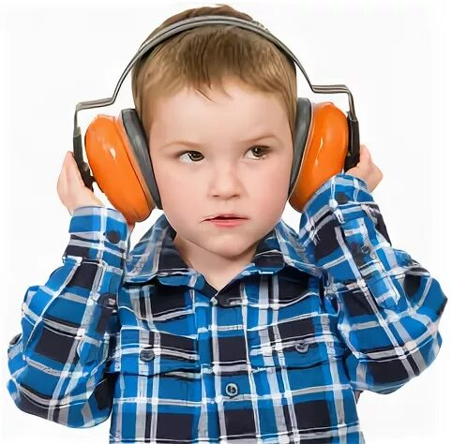
Особенности обработки сенсорной информации у детей с РАС
Сенсорная перегрузка — это обобщенное название трудностей, которые испытывают все люди, когда интенсивность стимулов (звуки, запахи, вибрации, цвета и т. д.) для органов чувств очень велика.
Многие люди в спектре аутизма испытывают трудности с обработкой сенсорной информации. Их чувства могут иметь повышенную или пониженную чувствительность (или и то и другое в зависимости от ситуации). Иногда человек с такими особенностями при поступлении слишком большого количества сенсорной информации может испытать перегрузку. Она может выражаться в стрессе, тревожности и даже физической боли, проблемном поведении или истерике.
Как сенсорная перегрузка выглядит со стороны? Человек пытается избавиться от раздражителя: зажимает уши, закрывает глаза. Появляются так называемые моторные стереотипы: взмахи руками, раскачивание. Он может выглядеть дезориентированным, не реагировать на вопросы. В самом крайнем случае сенсорная перегрузка приводит к истерике или обмороку.
Как это воспринимается изнутри? «Как будто на максимум включен звук на каком-то приборе. Свет ослепляет до такой степени, что невозможно различать детали обстановки. Запахи становятся настолько резкими, что перехватывает дыхание.

Slide 6
Красные флажки РАС
НЕТ РЕАКЦИИ НА ИМЯ
ОЧЕНЬ СКУДНЫЙ ИГРОВОЙ РЕПЕРТУАР
НЕТ ЗРИТЕЛЬНОГО КОНТАКТА
НЕ ПОНИМАЕТ ОБРАЩЕННУЮ РЕЧЬ
РАССТРАИВАЕТСЯ ОТ НЕЗНАЧИТЕЛЬНЫХ ИЗМЕНЕНИЙ
ЗАДЕРЖКА РЕЧЕВОГО РАЗВИТИЯ
ПОВТОРЯЕТ СЛОВА И ФРАЗЫ ОЧЕНЬ ЧАСТО
НЕ ИСПОЛЬЗУЕТ УКАЗАТЕЛЬНЫЙ ЖЕСТ
ИМЕЕТ НАВЯЗЧИВЫЕ ИНТЕРЕСЫ
ХЛОПАЕТ РУКАМИ, КРУЖИТЬСЯ ИЛИ РАСКАЧИВАЕТСЯ (СТЕРЕОТИПИИ)

Slide 7
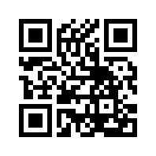
Онлайн-опросник M-CHAT для родителей
Опросник M-CHAT-R, который позволяет определить риск аутизма у ребенка в возрасте 16-30 месяцев. Он состоит из 20 вопросов для родителей. Обычно ответы на вопросы занимают несколько минут.
Русскоязычный перевод M-CHAT-R (Модифицированный скрининговый тест на аутизм для детей, пересмотренный) был одобрен авторами оригинального опросника. Исследования, проведенные в различных странах мира, показали высокую надежность этого инструмента для определения риска расстройств аутистического спектра.
Обратите внимание, что M-CHAT-R — не диагностический инструмент. Его результаты указывают только на необходимость обследовать ребенка у профильных специалистов при наличии риска аутизма. Диагностировать аутизм может только психиатр.

Slide 8
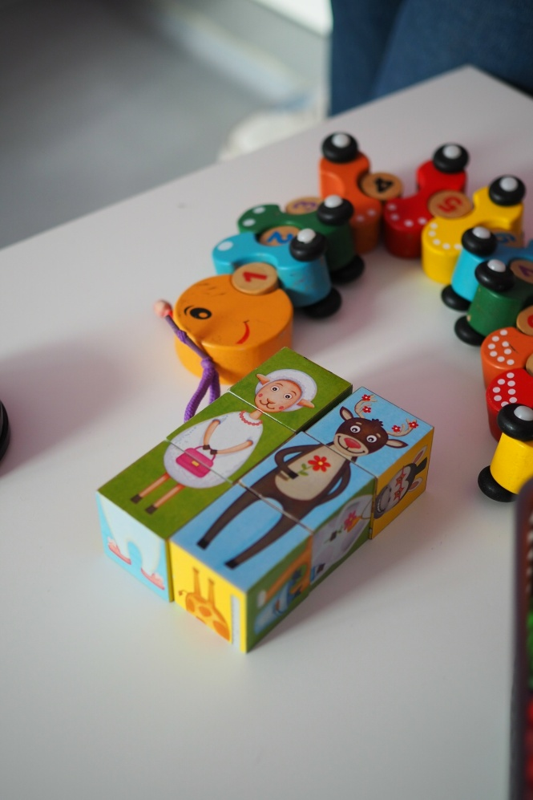
«Золотой стандарт» диагностики аутизма
В диагностике «золотым стандартом» принято называть наиболее точный и лучший метод, эталон и образец.
В диагностике аутизма таким стандартом принято считать ADOS и ADI-R.
Эти две методики обладают наивысшими показателями чувствительности и специфичности (то есть могут точно определить, кто имеет аутизм, и отличить аутизм от других нарушений). Согласно некоторым исследованиям, именно сочетание этих двух методик показывает очень высокие показатели точности, а именно 80,8% для расстройств аутистического спектра (РАС), что делает их максимально надежными. Однако проведение этих методов требует специального обучения и квалификации от эксперта.
Данную диагностику родители и ребенок могут пройти в Центре Ментального здоровья, а также в различных некоммерческих организациях. (АНО «Сияние чистого разума»)

Slide 9
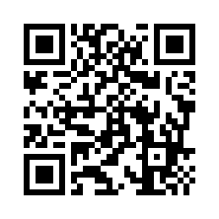
Психолого-медико-педагогическая комиссия
Психолого-медико-педагогическая комиссия (ПМПК) создается в целях своевременного выявления детей, имеющих особенности физического и (или) психического развития и (или) отклонения в поведении, проведения их комплексного психолого-медико-педагогического обследования и подготовки по его результатам рекомендаций по организации обучения и воспитания, а также подтверждения, уточнения или изменения ранее данных рекомендаций.
Основная цель ПМПК
Выявление особенностей развития детей, определение специальных образовательных потребностей и подготовка рекомендаций по организации обучения и воспитания.
Кто может обратиться
Родители (законные представители) обучающихся до завершения обучения\совершеннолетние обучающиеся:
при необходимости создания специальных условий обучения и воспитания, определение рекомендаций по организации индивидуальной профилактической работы в образовательной организации;
для определения специальных условий при проведении государственной итоговой аттестации (ГИА);
для консультирования по вопросам воспитания, обучения и коррекции нарушений развития, обучающихся с ограниченными возможностями здоровья и (или) девиантным (общественно опасным) поведением.
Работники образовательных и иных организаций :
для консультирования по вопросам воспитания, обучения и коррекции нарушений развития обучающихся с ограниченными возможностями здоровья и (или) девиантным (общественно опасным) поведением.

Slide 10
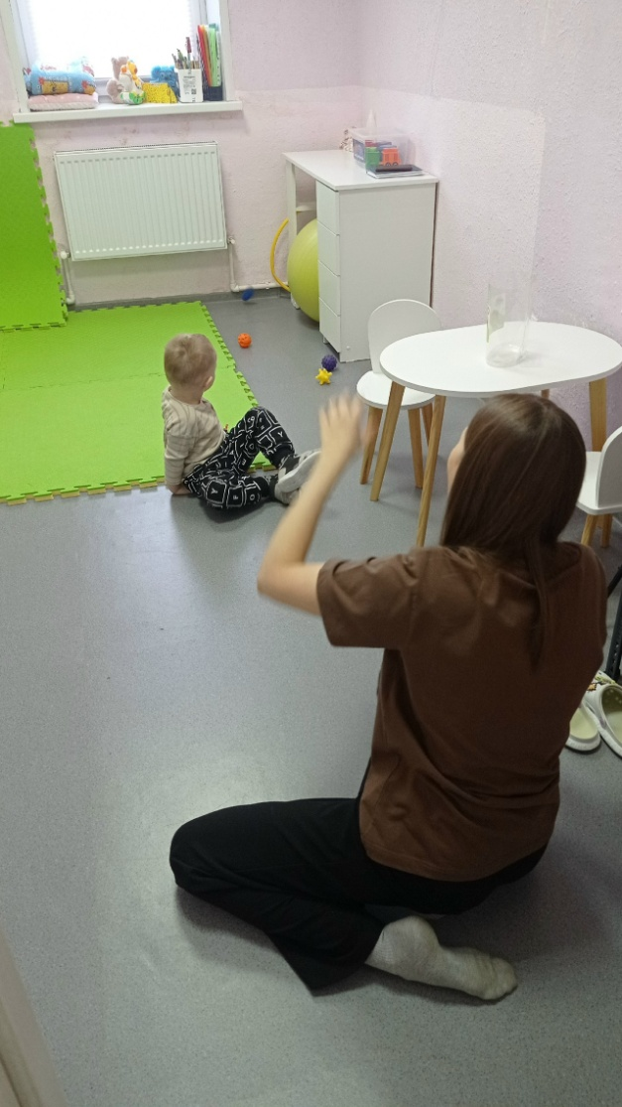
Какие методики являются научно обоснованным вмешательством с доказанной эффективностью?
Это методы, безопасностьи положительный
эффект которых на симптомы аутизма доказаны в надежных, валидных и воспроизводимых клинических исследованиях.
О каких методиках можно сказать, что они доказательные? Наверное, многие слышали про АВА-терапию. Это прикладной поведенческий анализ (направление поведенческой психологии) – научно-доказанный «золотой стандарт» реабилитации и обучения людей с аутизмом.
Комплексный подход к развитию — например, Денверская модель «Ранний старт». Демонстрирует существенные улучшения вербальных способностей после одного года интенсивных занятий (40 часов в неделю). Уже через два года положительная динамика сохраняется и отмечается улучшение моторики, повседневных и языковых навыков.

Slide 11
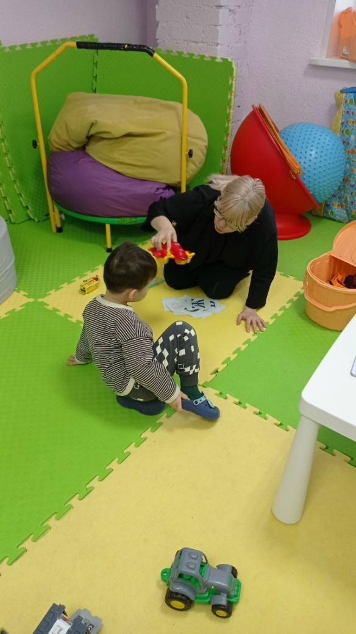
Методы на основе прикладного анализа поведения — это дрессировка, не принимающая во внимание личность ребенка?
Нет, это заблуждение.
Ребенок может не хотеть чем-то заниматься, отказываться осваивать какой-то полезный навык, и у специалиста не всегда получается преодолеть это нежелание, если ребенок не знает, что ждет его на том берегу задачи. И это должно быть тем, ради чего он захочет, преодолев себя, ее исполнить.
Вот ребенок получает удовольствие от того, что теребит веревочку. Типовой педагог проигнорирует этот факт как незначительный или даже вредный, а поведенческий терапевт использует его в качестве подкрепления. Через этот маленький и не наполненный социальным смыслом интерес он выведет его к освоению социально значимого навыка, а затем и к более сложному интересу – за веревочку в буквальном смысле слова ребенка приводят к удовольствию от похвалы, от улыбки, от совместной деятельности, от самого факта решения поставленной задачи!
Веревочка может помочь открыть ресурс внутренней мотивации даже у того ребенка, про которого неповеденческий специалист сказал: «Извините, он все время орет, и я не знаю, что с ним делать».

Slide 12
Как вести себя с человеком с аутизмом?
Люди с расстройствами аутистического спектра (РАС) очень разные, поэтому
к каждому необходим индивидуальный подход.
У человека с РАС могут быть сенсорные особенности: необычная реакция на звуки, запахи, свет, прикосновение. Поэтому лучше общаться с ним в спокойной, привычной обстановке. Если вы видите, что он чем-то взволнован, дайте ему время прийти в себя. Постарайтесь не трогать его и не пытайтесь переместить его, если ситуация не критическая и его жизни ничего не угрожает. Если это ребенок, скорее всего, рядом есть взрослый, который знает его особенности. Предложите помощь — если он откажется, обижаться не стоит. Ваше желание помочь уже будет хорошей поддержкой. При РАС встречаются трудности с речью, ее отсутствие или проблемы с ее пониманием. Вы можете использовать карточки или жесты для визуального подкрепления вашего сообщения. Говорите простыми фразами, избегайте сложных речевых конструкций. Если он не ответил сразу, повторите вопрос еще раз и сделайте паузу. Человеку с РАС может требоваться больше времени на обдумывание ответа. Не нужно много раз повторять вопрос и повышать голос. Если вместо ответа человек с РАС повторяет ваш вопрос, попробуйте задать его иначе, например, дать возможность выбора: «Ты хочешь сок или воду?» Человек с РАС может не смотреть вам в глаза, это не значит, что ему не интересно ваше общение, ему может быть трудно поддерживать глазной контакт. Не настаивайте. У человека с РАС бывают особенности поведения. Он может делать необычные движения: махать руками, вставать на носки, издавать громкие звуки. Это помогает ему успокоиться или собраться. Проявите уважение к вашему собеседнику независимо от его поведения. Не пытайтесь заставить его вести себя иначе. Даже если он зацикливается на одной теме, это тоже может быть его особенностью, а не неуважением к вам. Обращайтесь к нему напрямую, не игнорируйте его и не говорите о нем в третьем лице. Екатерина Заломова, руководитель департамента коммуникаций и связей со СМИ Ассоциации «Аутизм-Регионы»

Slide 13
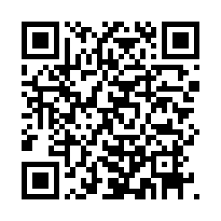
Выстраивание сотрудничества с ребенком
Построение раппорта с ребенком также известное как «сочетание с приятными стимулами» — это первый и ключевой шаг в начале обучения любого ребенка с аутизмом. Сочетание — это прикладная стратегия, основанная на поощрении, во время которой терапевт развивает дружеские отношения с ребенком, используя его интересы. Такие интересы могут включать конфеты, мультфильмы, музыку, видеоигры, игрушки, физическую активность и так далее. Цель сочетания с приятными стимулами в создании отношений, основанных на доверии, мотивации и взаимных интересах терапевта и ребенка.
Руководящий контроль — это процесс установления авторитета человека. Во время сочетания с приятными стимулами вы позиционируете себя как источник хороших и приятных предметов и явлений. Вам кажется, что эти две концепции противоречат друг другу? На самом деле именно правильно проведенное сочетание с приятными стимулами помогает вам добиться руководящего контроля. Причина в том, что во время этого процесса я ограничиваю доступ к самым мотивирующим для ребенка предметам, я их контролирую, и ребенку нужно хоть как-то взаимодействовать со мной, чтобы их получить.
Наконец, есть еще один плюс процесса сочетания, о котором часто забывают. Успешный процесс сочетания с приятными стимулами учит ребенка, что со мной в общем и целом весело, и когда я появляюсь, происходит что-то хорошее. Так что в будущем, если у нас будет неудачное задание или ребенок возненавидит программу, по которой я пытаюсь работать, он сможет отделить задание от меня самой. Другими словами, ему может не понравится то, что я прошу его сделать, но ему все равно будет нравится работать со мной.

Slide 14
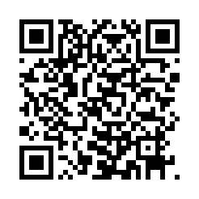
Визуальное расписание
Одной из самых эффективных поведенческих процедур для обучения самостоятельно выполнять последовательность действий является использование визуального расписания заданий - Picture Activity Schedule.
Визуальное расписание заданий - это набор карточек либо написанных слов / подписей, на которые ориентируется ребенок во время самостоятельного выполнения задания. Визуальное расписание может быть различного вида, но на начальном этапе это папка, на каждой странице которой расположена картинка или название той деятельности, которую ребенок должен выполнить. Визуальное расписание может быть детальным, в котором расписано каждое действие, или более общим, включающее обозначения отдельных заданий.
Основной целью визуального расписания заданий является выполнение ребенком последовательных действий без прямых инструкций или подсказок со стороны учителей или родителей.
Использование визуального расписания позволяет:
1. Научить аутичного ребенка быть более самостоятельным, и не зависеть от подсказок и инструкций окружающих.
2. Уменьшить нежелательное поведение и улучшить сотрудничество, т.к. визуальное расписание может включать также те задания, которые ребенок любит выполнять, и может быть организовано таким способом, чтобы ребенок смог перемежать выполнение более сложных заданий с более легкими и мотивационными.
3. Работать над навыками социального взаимодействия. В визуальное расписание можно включить не только такие задания, которые ребенок может выполнить самостоятельно, но и те, которые потребуют от него проявить инициативу и обратиться к окружающим с просьбой или с предложение совместной деятельности. Например, ребенок в расписании может увидеть задание, в котором он должен позвать брата и показать ему нарисованным им рисунок, или поиграть вместе с другом в мяч.
4. Организовать досуг и направить ребенка на более функциональную и эффективную деятельность. Мы все ориентируемся на то или иное расписание в течение жизни - расписание уроков, список невыполненных дел или заданий. Таким же образом визуальное расписание помогает ребенку, у которого затруднения в понимании речи и социального взаимодействия, структурировать собственных досуг и ориентироваться в постоянно изменяющемся мире.

Slide 15
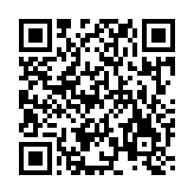
Что такое альтернативная и дополнительная система коммуникации?
Альтернативная коммуникация — область знаний о различных средствах общения, специальных методиках, системах коммуникаций, которые разрабатываются для людей, у которых отсутствует речь.
И таким людям для того, чтобы они были успешные, вовлечены в социальное взаимодействие, могли общаться с другими, им нужно какая-то помощь. Как человеку, например, у которого снижено зрение, ну, например, такое всем привычное средство помощи как очки или что-то подобное. Так и людям, которые по каким-то причинам или не говорят, или говорят с трудом, им тоже нужны какие-то средства для того, чтобы восполнить эту утрату или ограничения.
Дополнительная коммуникация - это коммуникация, которая помогает людям, у которых речь есть, но с ней какие-то сложности. Например, в раннем возрасте, когда речь запускается позже и медленнее, и нужны какие-то дополнительные методики и средства для того, чтобы помогать развитию этой речи. Или людям, у которых есть какие-то нарушения специфические, которым в определенных ситуациях сложно пользоваться речью и им тогда тоже нужна какая-то поддержка.

Slide 16
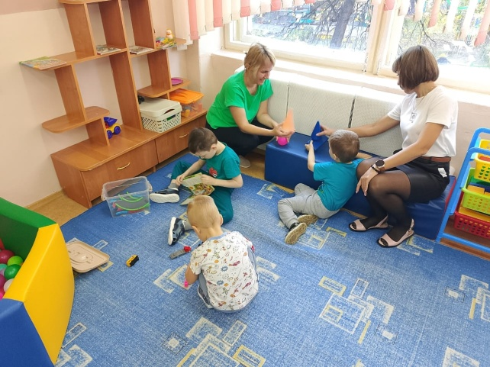
Что такое «ресурсная группа»?
Все дети с аутизмом имеют право на доступное, бесплатное, качественное образование в соответствии с законами Российской Федерации*. Право на дошкольное образование эффективно обеспечивает модель "ресурсная группа".
Ресурсная группа - это: инклюзивная среда, благодаря которой дети с аутизмом получают образование в среде нейротипичных сверстников; адаптированная среда, которая позволяет ребенку с РАС постепенно включаться в коллектив; тьюторское сопровождение в соответствии с индивидуальными потребностями каждого ребенка; обучение всех специалистов, которые работают с детьми с аутизмом, технологиям работы с людьми с РАС, эффективность которых доказана наукой; сопровождение сотрудников государственных дошкольных учреждений высококвалифицированными специалистами в сфере научно обоснованных технологий работы с людьми с РАС.
Дети с РАС, которые получали дошкольное образование в рамках ресурсных групп, имеют высокий шанс компенсировать дефициты РАС, приобрести навыки, которые, помогут им легче адаптироваться в школе, возможно, посещать школу уже без тьютора.

Slide 17
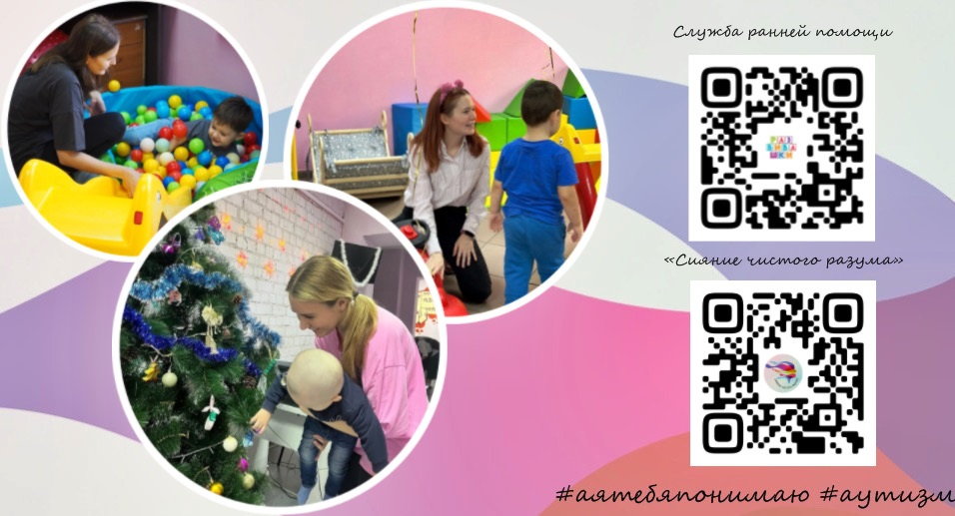
Служба ранней помощи «Сияние»

Slide 18

Наши контакты
Сияниечистогоразума.рф
Siyanie-chtistogo-razuma@yandex.ru
https://vk.com/club203198533
VK

